Slide 1
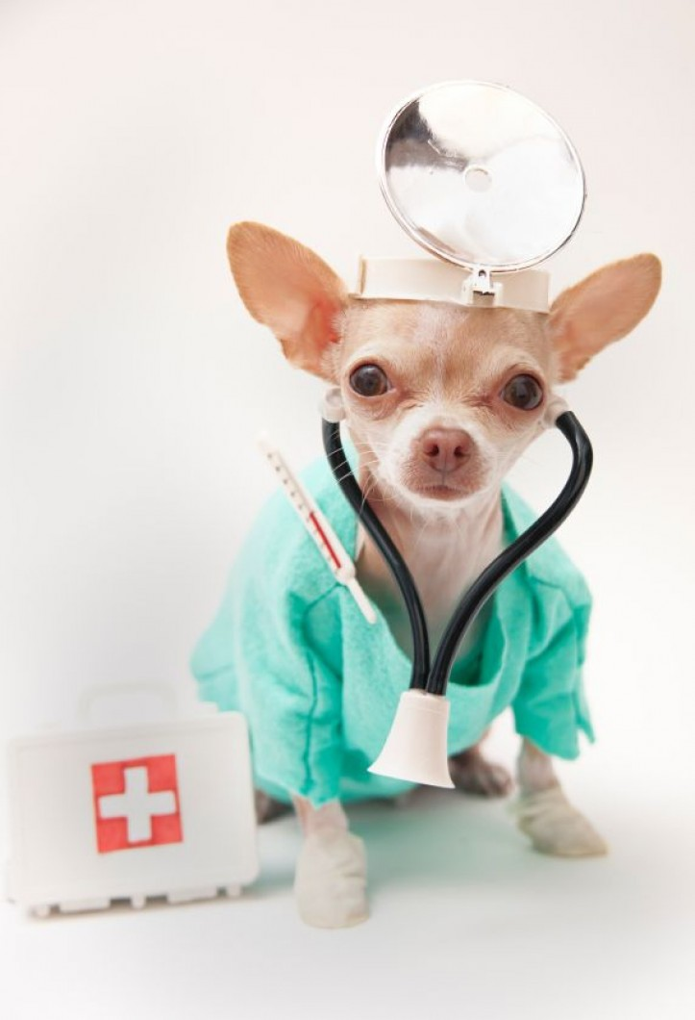
Vzteklina

Slide 2
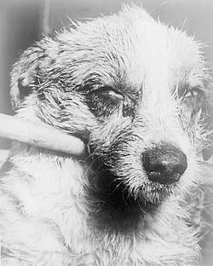
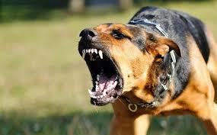
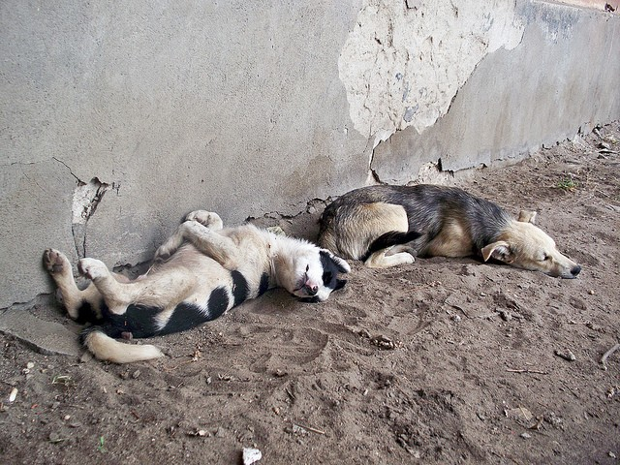
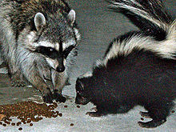
Vzteklina-popis
Akutní virové onemocnění CNS.
Napadá zvířata, přenosné i na člověka.
Onemocnění vzteklinou je většinou smrtelné.
Virus napadá nervové buňky → poškození mozku (zuřivost, slinění, křeče či poruchy osobnosti).

Slide 3
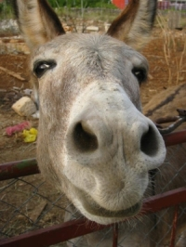
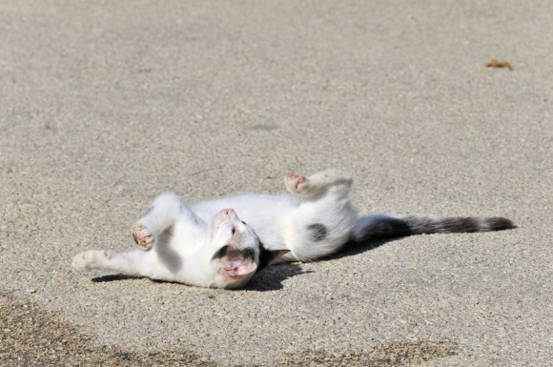
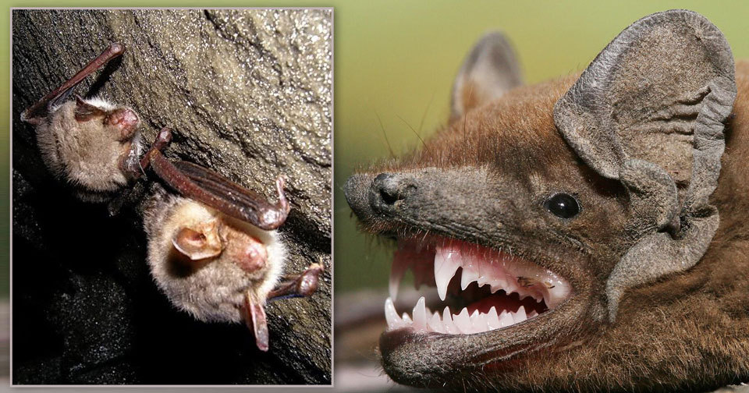
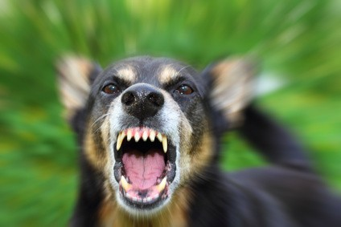
Vzteklina-zdroj nákazy
Přenáší se slinami.
Nejčastěji psi, lišky, kočky, opice a netopýři, mývalové apod.
Přenos- pokousání, olízání, poranění,…

Slide 4
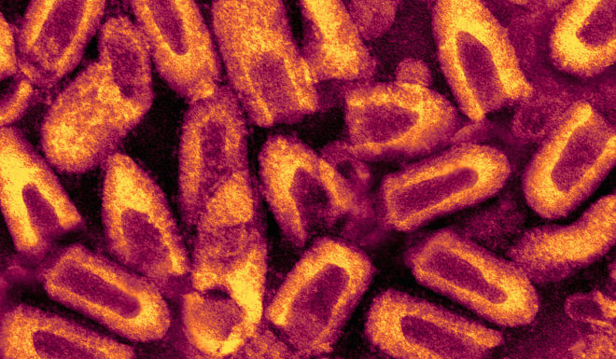
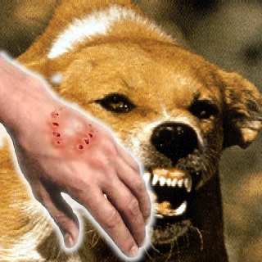
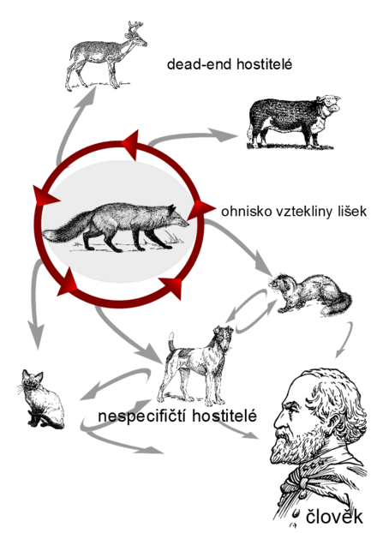
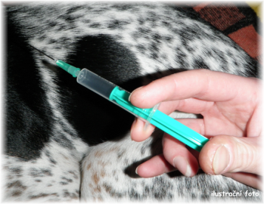
Vzteklina-projevy
U zvířat
Nejčastěji zuřivá forma (počáteční, excitační, paralytické)
-Tichá forma ,Atypická forma ,Abortivní forma ,Recidivní forma ,Smíšená forma
U zvířat chybí hydrofobie
Léčba
Jedinec se většinou utratí.
Prevence
Očkování
Virus

Slide 5
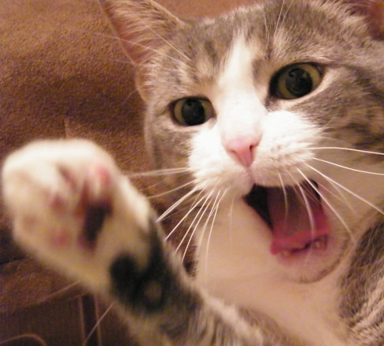
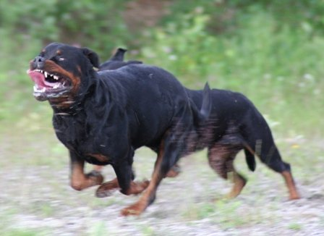
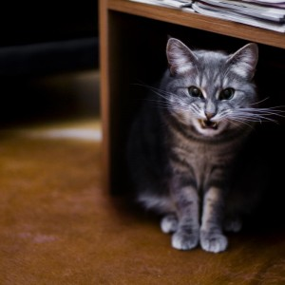
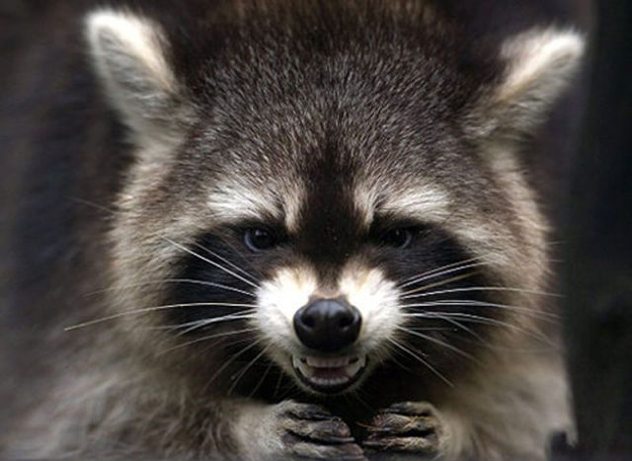
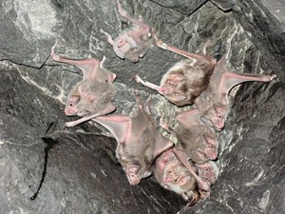
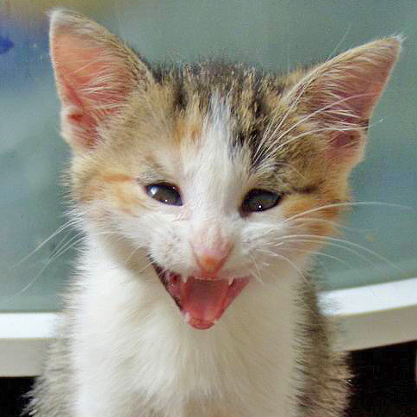
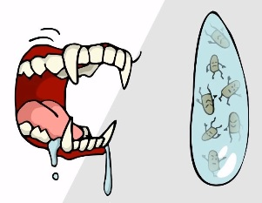
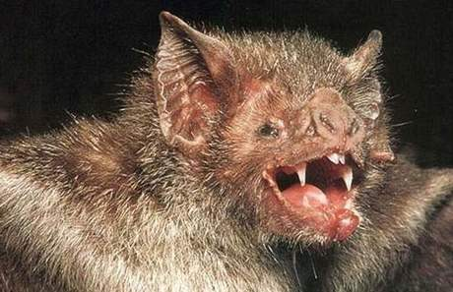
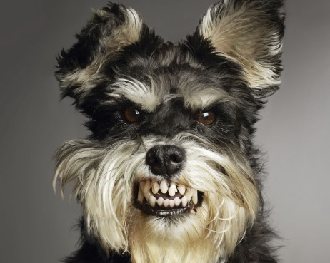

Slide 6
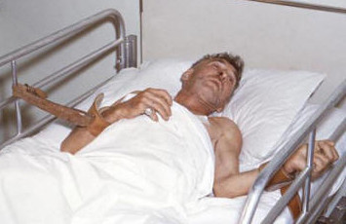
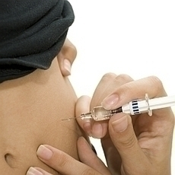
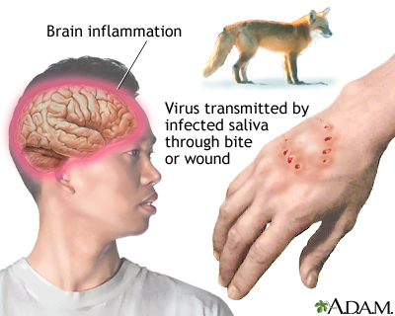
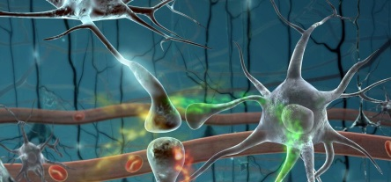
Vzteklina-projevy
U člověka
První se projeví bolesti hlavy a teplota.
Virus se šíří nervem z místa rány k mozku.
Jakmile je v mozku, způsobí rozsáhlý zánět.
Dále: křeče, nadměrné slinění, hydrofobie
Léčba
Neléčená je smrtelná.
S léčbou se musí začít
ihned-inj.do břicha.
(Inkubační doba: dny-týdny)

Slide 7
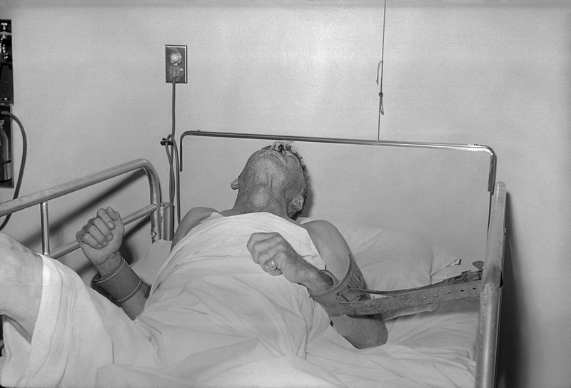
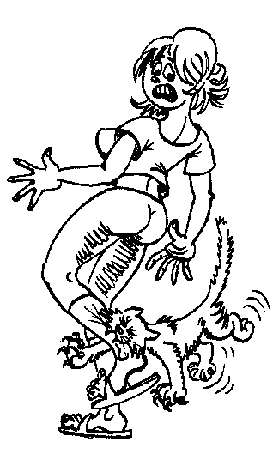
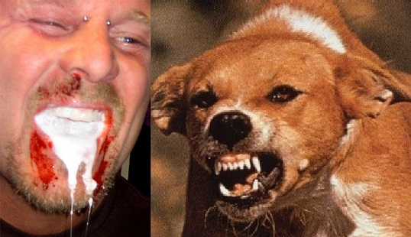
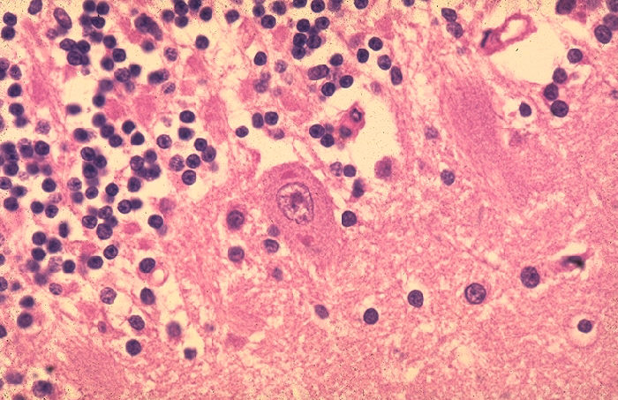

Slide 8
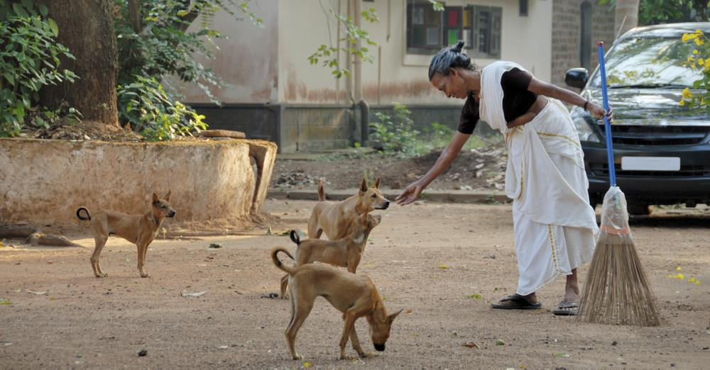
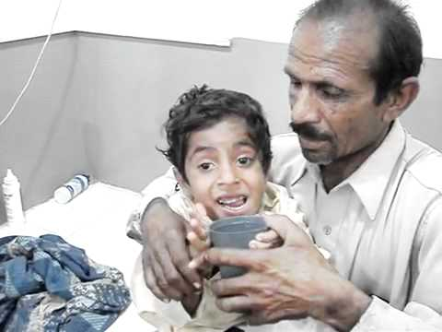
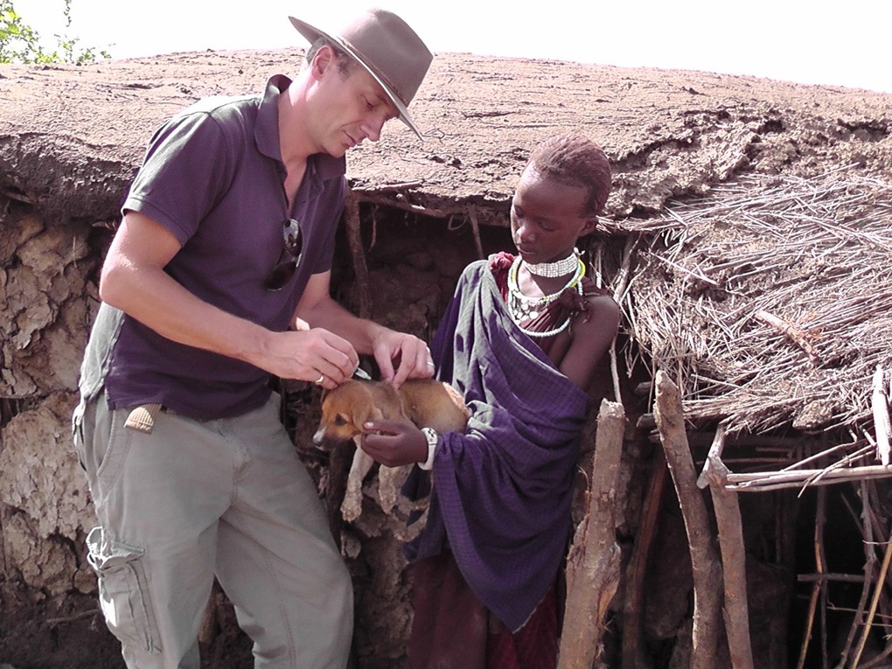
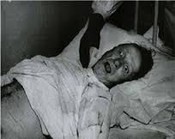
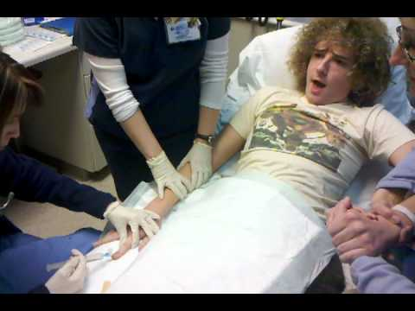
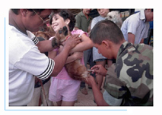
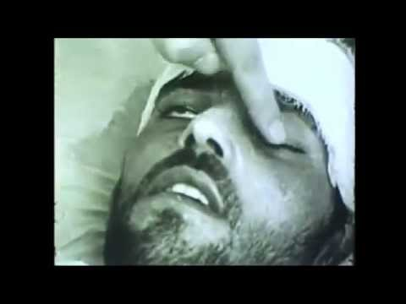

Slide 9
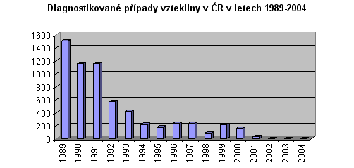

Slide 10
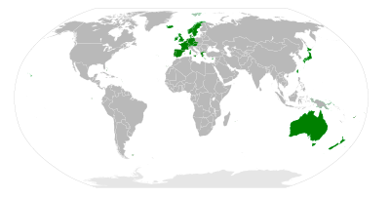
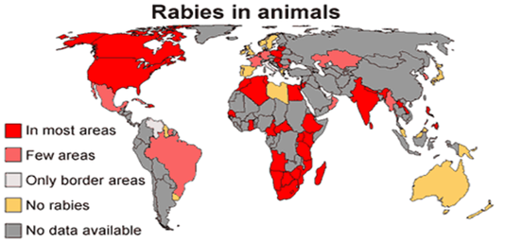
Země, kde se vzteklina nevyskytuje
Vůbec: VB, Irsko, Austrálie

Slide 11
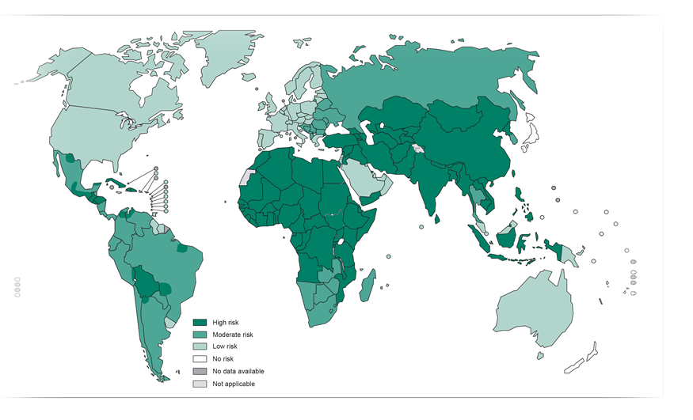
Riziko vztekliny
V rozvojových zemích ročně vzteklinou onemocní až 55 000 lidí (nejvíce-Afrika).

Slide 12
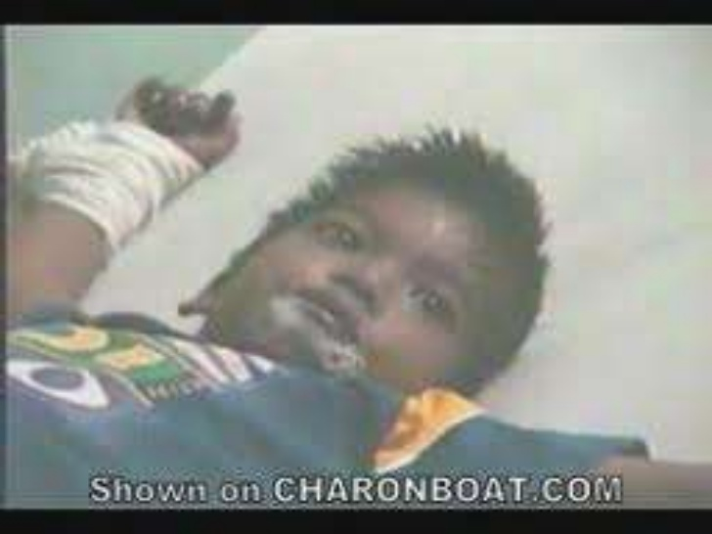
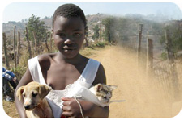
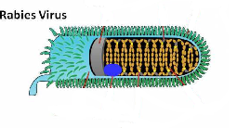
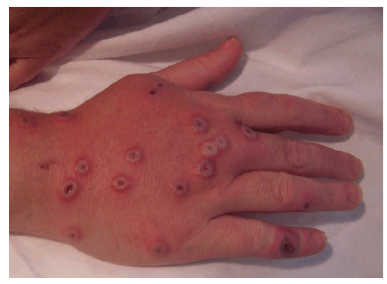
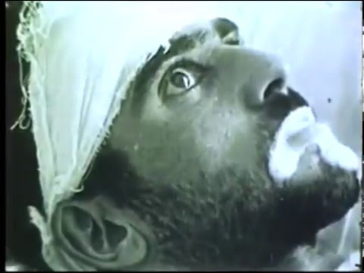
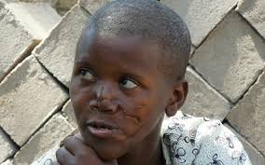
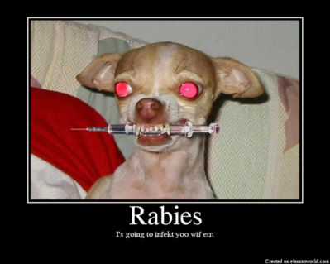
https://www.youtube.com/watch?v=r81vv84IqoQ
(0:40)

Slide 13
Děkuji za pozornost!

